Slide 1
Тест для детей по теме « Режимные моменты».
Разработала воспитатель: МДОУ № 204 г. Карталы.

Slide 2
Вопрос № 1
Тёплою водою
Руки чисто мою
Кусочек мыла я возьму
И ладошки им потру.

Slide 3
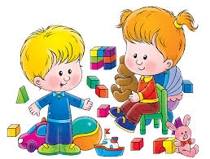
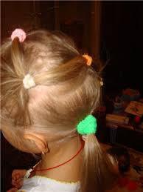
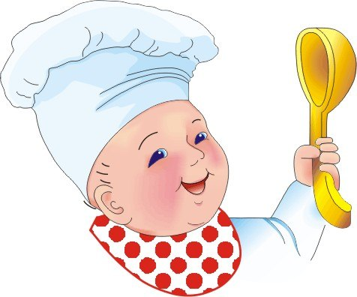
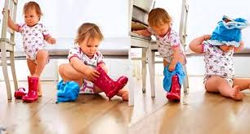
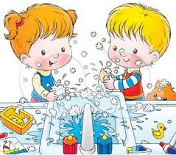
Ответы

Slide 4
Подумай???

Slide 5
Молодец!!!

Slide 6
Вопрос № 2
Ах ты, душечка!
Ах ты душечка!
Ах ты белая
Моя подушечка.
На тебя ложусь щекой,
За тебя держусь рукой!

Slide 7
Ответы

Slide 8
Подумай???

Slide 9
Молодец!!!

Slide 10
Вопрос №3
Вот они сапожки:
Этот с правой ножки,
Этот с левой ножки.
Если дождик пойдёт,
Этот с правой ножки,
Этот с левой ножки.

Slide 11
Ответы

Slide 12
Подумай???

Slide 13
Молодец!!!

Slide 14
Вопрос №4
Что мы делаем расчёской?
Тане делаем причёску.
Что мы делаем расчёской?
Вите делаем причёску. Витя в зеркало глядит: Нет вихров- приятный вид.

Slide 15
Ответы

Slide 16
Подумай???

Slide 17
Молодец!!!

Slide 18
Вопрос № 5
Хороши у нас игрушки
Куклы мишки и хлопушки
С ними весело играть,
Но не надо забывать
Их на место убирать!

Slide 19
Ответы

Slide 20
Подумай???

Slide 21
Молодец!!!

Slide 22
Вопро № 6
Посадим на ложку
Капусту, картошку- и спрячем!
Попробуй найди!
Не видно на ложке
Капустки, картошки.
И нет на тарелке- гляди!

Slide 23
Ответы

Slide 24
Подумай???

Slide 25
Молодец!!!

Slide 26
КОНЕЦ!!!
Спасибо за внимание.

